Slide 1



ИНФОРМАТИЗАЦИЯ И ПРОДОВОЛЬСТВЕННАЯ БЕЗОПАСНОСТИ
Облачные технологии
управления
ИЛЬНУР БАТЫРОВ

Slide 2



ТЕНДЕНЦИИ РЫНКА
ГОСТ
Импортозамещение
1.
Вступление в силу ФЗ о Ветеринарии (01.03.2015)
введение федеральной государственной информационной системы в сфере ветеринарии;
Распоряжение от 23 декабря 2014 г. №2769-р
Запрос МинСельхоза РФ от 18.12.2014 г.
ПРОДОВОЛЬСТВЕННАЯ
БЕЗОПАСНОСТЬ
страны
2.
РОСТ ПРОИЗВОДСТВА
3.
сельхоз-продукции,
ПРОДОВОЛЬСТВЕННАЯ
независимость
Электронная сопроводительная документация
643 0981 077701

Slide 3







ПОРТФЕЛЬ РЕШЕНИЙ
БАРС.Сельское хозяйство
БАРС.Мониторинг
ГосТехНадзор
Сельское хозяйство
БАРС.Сельское хозяйство
БАРС.Мониторинг
Субсидирование
Ветеринария
БАРС.Сельское хозяйство
БАРС.Сельское хозяйство
Ветеринария
Животноводство
БАРС.Сельское хозяйство
ВетНадзор
БАРС.Сельское хозяйство
Земеделия

Slide 4
1. Рассчитать экономическую эффективность
ВОЛШЕБНАЯ
ФОРМУЛА:
(Кол-во скота) х (кг мяса)
Продовольственное
обеспечение
=
Потребление в России
БОЛЕЕ
БОЛЕЕ
1 МИЛЛИОНА
14 МИЛЛИОНА
голов крупного рогатого скота
человек можно обеспечить мясом
5 МЛН 864 ТЫС.
Санкт-Петербург
голов мелкого рогатого скота
Москва
31 ТЫС. 906
Волгоград
Грозный
Дагестан
голов лошадей

Slide 5

СКОРОСТЬ ПРИНЯТИЯ УПРАВЛЕНЧЕСКИХ РЕШЕНИЙ
ЗОНА
РИСКА
Notes:
-Чечня
-Дагестан
-КБР
-ХМАО
-Бурятия
-Тульская Область
-Ингушетия
-Северная Осетия
-Пермский край

Slide 6
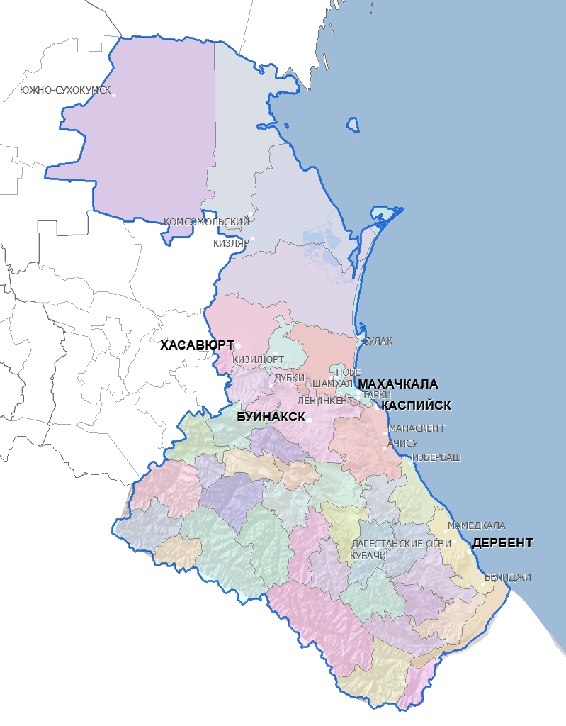
2. Знать основные проблемы!
Несанкционированный
вывоз
STOP
ОСТОРОЖНО-
БРУЦЕЛЛЁЗ!
18-20%
животных
идет на убой
5-10%
МЯСО
ДОРОЖАЕТ НА

Slide 7
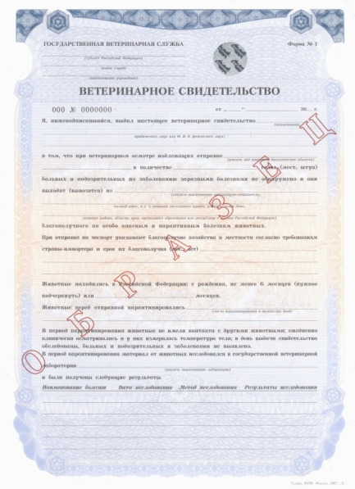
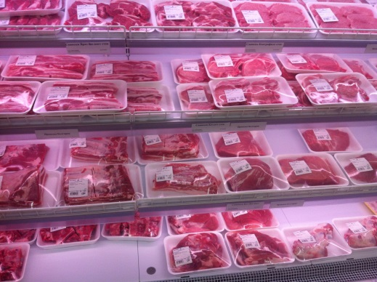
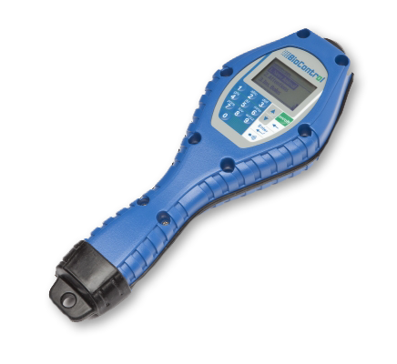
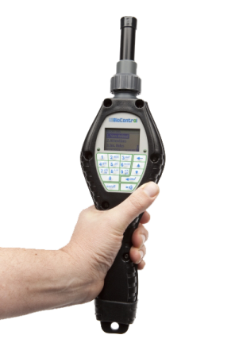

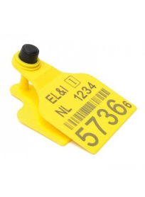

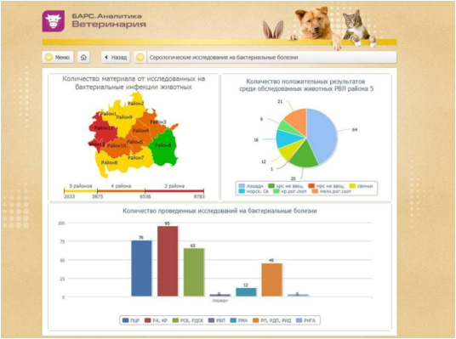
Наше решение в сфере ветеринарии пересекается с задачами государства
643 0981 077701
643 0981 077701
643 0981 077701
1.
2.
3.
4.
5.
Персонифицированный
учет КРС
Перенос данных
в систему
Определения
принадлежности
животного
Введение
сопроводительной
документации
в электронном
виде
ОТ ФЕРМЫ
ДО ПРИЛАВКА
ГАРАНТИЯ
КАЧЕСТВА!

Slide 8
МЫ НЕ СТОИМ НА МЕСТЕ
14
РЕГИОНОВ
Переход на информационную систему БАРС.Ветеринария
до 2016 года
Псковская
область
БАРС.Сельское хозяйство
Ветеринария
Ханты-Мансийский автономный округ
Тульская область
Республика
Татарстан
Самарская область
Республика Северная Осетия
КБР
Волгоградская
область
Чеченская Республика
Республика Бурятия
Республика Ингушетия
Республика Дагестан
Notes:
-Чечня
-Дагестан
-КБР
-ХМАО
-Бурятия
-Тульская Область
-Ингушетия
-Северная Осетия
-Пермский край

Slide 9
СПАСИБО
ЗА ВНИМАНИЕ
Облачные технологии
управления
ИЛЬНУР БАТЫРОВ

